Slide 1
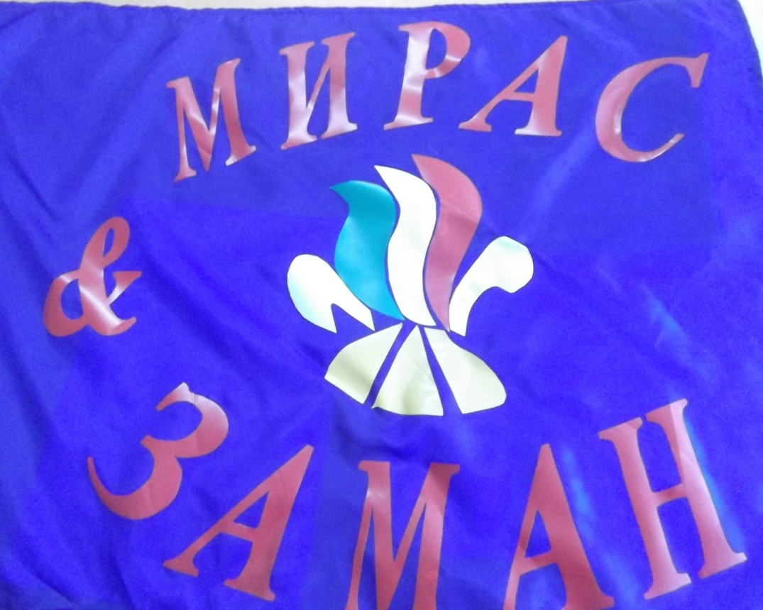
МБОУ «Кургузинская СОШ ЗМР РТ
ДОО «Мирас & Заман»

Slide 2
Девиз: Көрәшергә, эзләргә, табарга һәм бирешмәскә!»
Символ ДОО: галстук 3 цветов.
Закон “00”-выполнять изволь.
У нас друзья живут без “я”.
Всем на удивление одно местоимение “Мы”.
Если говоришь- говори откровенно, если споришь – спорь тактично.
Не нравится- критикуй, критикуя - предлагай.
Лучше трудно, чем нудно.

Slide 3
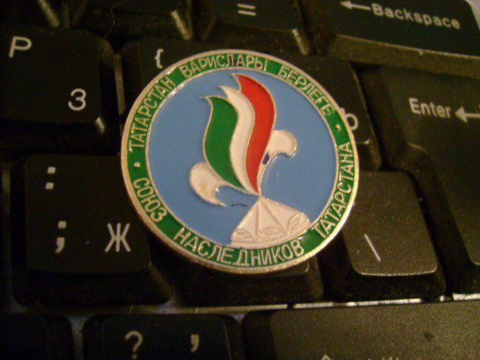
Приоритетные направления деятельности :
-художественно-эстетическое
-эколого-биологическое
-военно-патриотическое
-туристско-краеведческое
-спортивно-техническое

Slide 4
Руководитель ДОО:
Ахмадуллина Гулия Ленаровна
Личные данные:
дата рождения – 16.12.1997
домашний адрес - Зеленодольский район, с.Бишня, ул.Школьная, д.5, кв.6
контактный телефон - 8919699097
e-mail – super.ahmadullina97@yandex.ru
Образование: МБОУ «Кургузинская СОШ ЗМР РТ», 10 класс.
Опыт работы
с 2010 года староста класса
Инициатор акции «Лучик счастья»
Ведущий традиционных праздников
Оформитель выставки «Я выбираю село!»
Организатор акции «Делай добро» («День пожилых людей»)
2014 год- руководитель организации «Мирас & Заман»
Дополнительная информация
Интересы. Цели и планы на будущее.
В детской организации мы с учениками проводим разные тематические мероприятия, благотворительные акции, концерты. Например, недавно проводили акцию «Лучик счастья», которую мы организовали с учениками в помощь детям-инвалидам. Мы навестили ребенка инвалида, подарили ей книжки, мягкие игрушки. Ещё проводили конкурс для учеников начальных классов «Дети рисуют страну». Они с огромным удовольствием нарисовали живописные места родного края и получили заслуженные награды. Мы посчитали, что эта акция будет очень полезна для детей, потому что он учит их патриотизму, любви и бережливому отношению к своей Родине.
Ещё я – староста класса и занимаю эту должность уже с начальных классов.
В классе все меня уважают и любят, и я отвечаю им тем же. С учителями у меня тоже хорошие отношения. Вообще у нас в школе все учителя очень добрые и милые люди, так что никаких разногласий у меня с ними, к счастью, не было.
Я не могу тихо сидеть в стороне от общественной жизни.
Мне безумно интересно участвовать в разных соревнованиях, конкурсах, олимпиадах. В любых соревнованиях хочу быть первой и прилагаю для этого максимум усилий. А если не выиграю, то не расстраиваюсь и смотрю на это совершенно спокойно. Значит, есть более достойные для первенства, чем я. Из школьных предметов мне нравятся абсолютно все. И всем предметам стараюсь уделять должного внимания. Ещё мне нравится участвовать в разных концертах. С удовольствием пою, танцую, читаю стихи и участвую в спектаклях. Этот страх и волнение перед выходом на сцену и то безоблачное счастье, легкость и восторг после окончания выступления не передать словами. К счастью, у нас в школе разные концерты, мероприятия, конкурсы проводится часто, и скрашивают наши школьные будни.
Я думаю, что лидерство учит выдержке.
Какой же это лидер, который бросает все на полпути, расстраивается при неудачах. Любая неудача - это не недостаток в собственных силах, а полезный опыт. Настоящий лидер всегда умеет находить во всех плохих вещах хорошие стороны. Поэтому мой девиз жизни: «Всё что не делается, всё к лучшему».

Slide 5
Актив «Мирас & Заман»
№ | Название сектора | Ответственные
1. | Успеваемость | Халилова Адиля, Мазитова Гулия – 8 класс
2. | Санитария | Миндубаева Инзиля, Зайнуллина Алия – 8 класс
3. | Посещаемость уроков | Насибуллина Эльвина, Билалова Айгуль – 8 клас
4. | Спортивно-оздоровительный | Мусин Ренат, Бикмуллин Булат – 9 класс
5. | Культ-масса | Нигматзянова Разиля, Саляхова Гульнар – 9 класс
6. | Военно-потриотическое, музей | Валиуллина Камилла, Сабирова Гульяз – 6 класс
7. | Редколлегия | Сагиев Артур- 8 класс Хакимова Разина – 10 класс

Slide 6
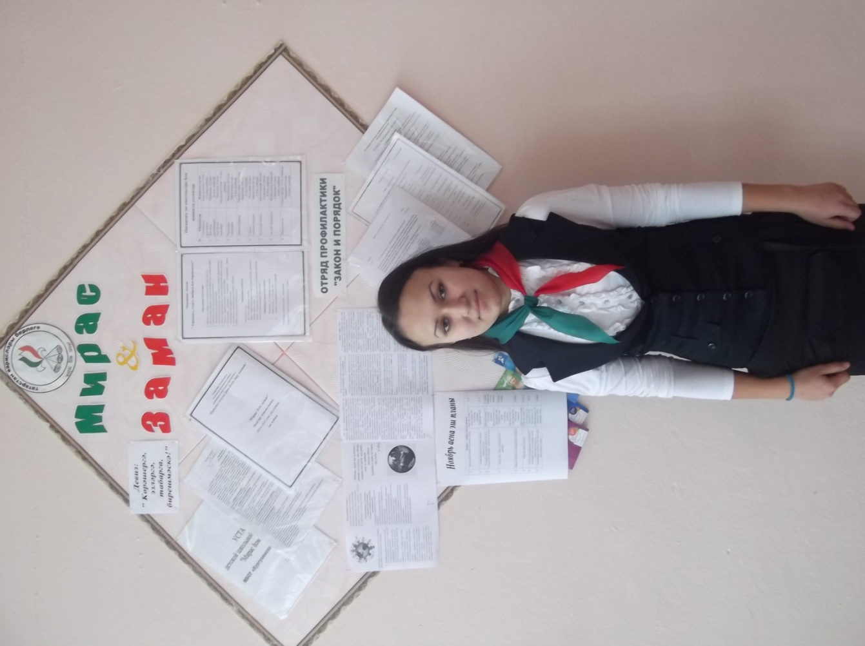
Форма одежды «Мирас & Заман»

Slide 7
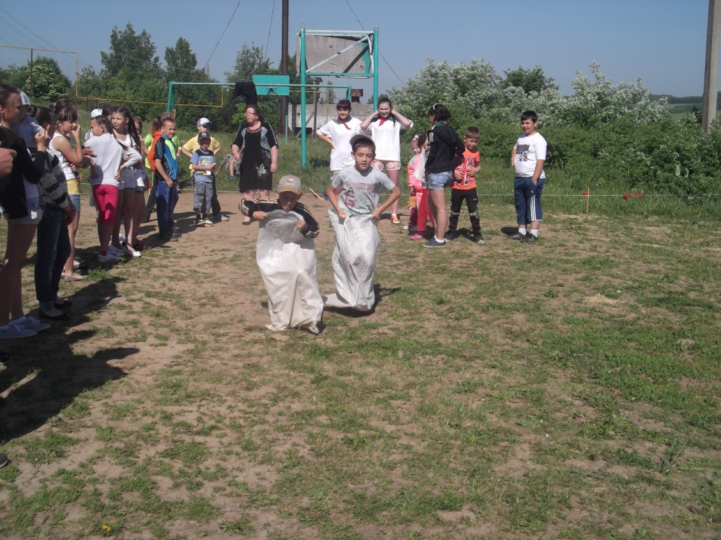
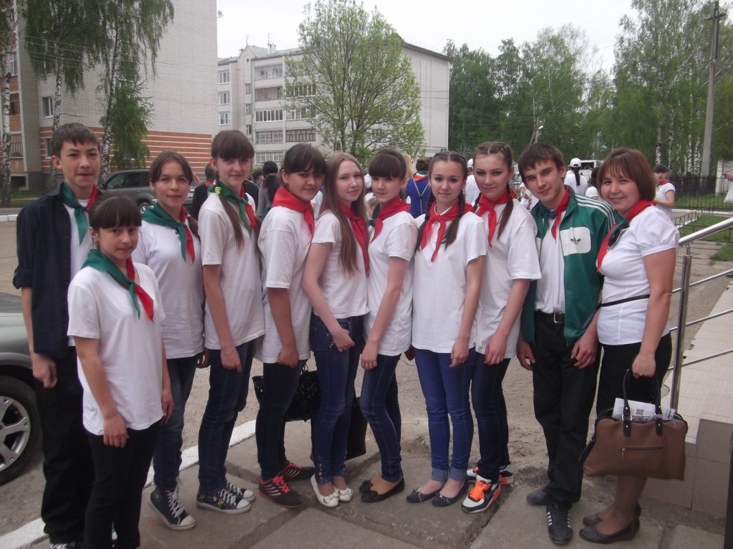
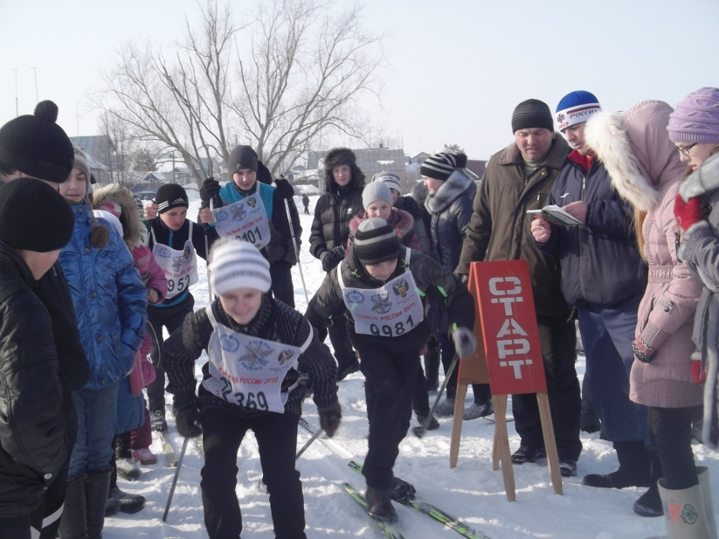

Slide 8
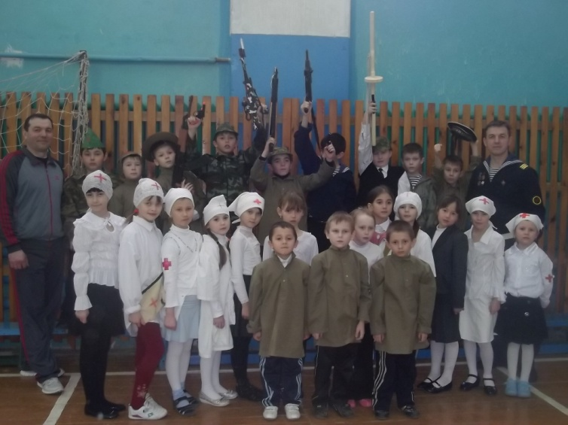
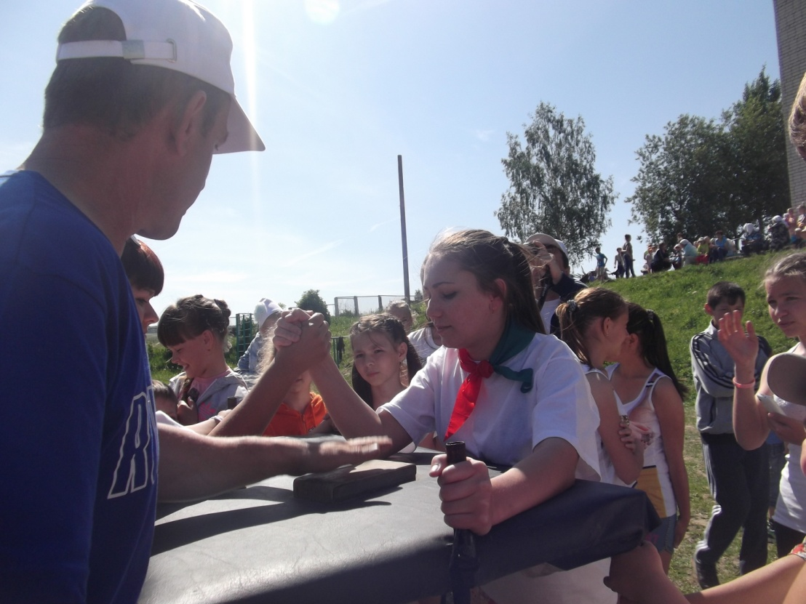
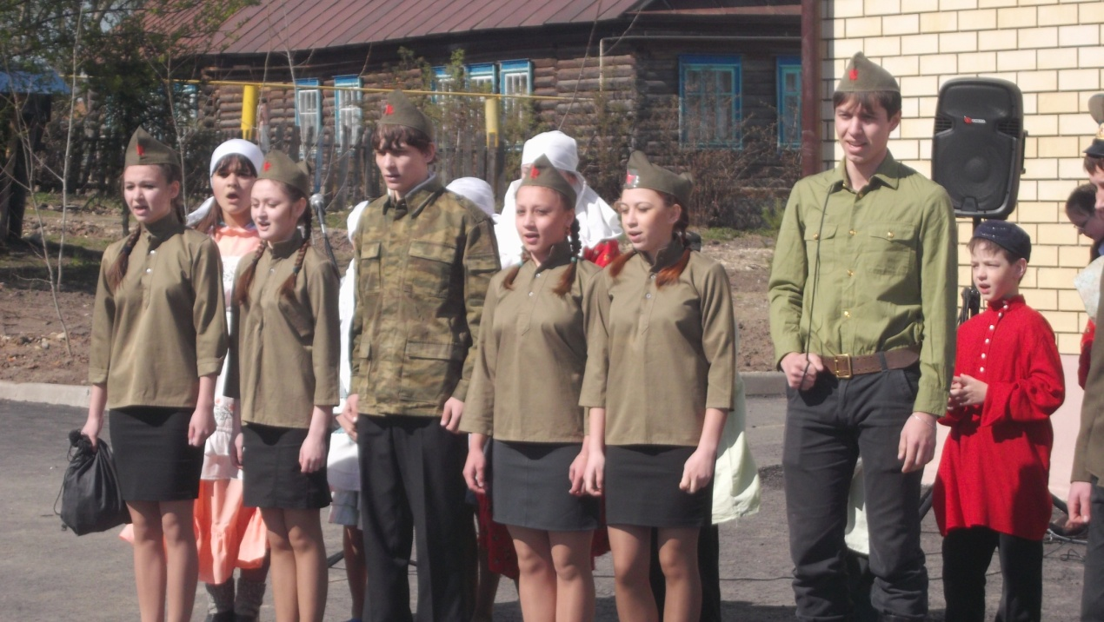

Slide 9
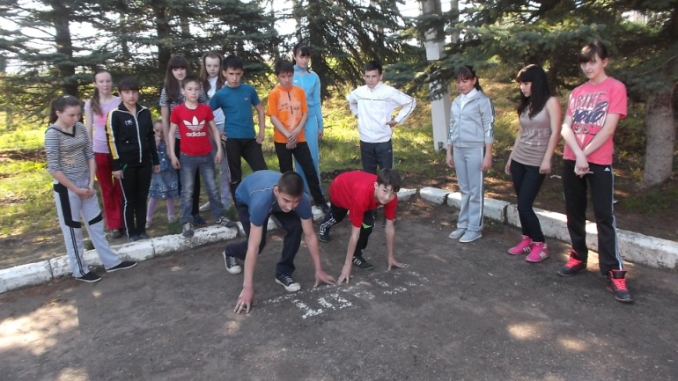
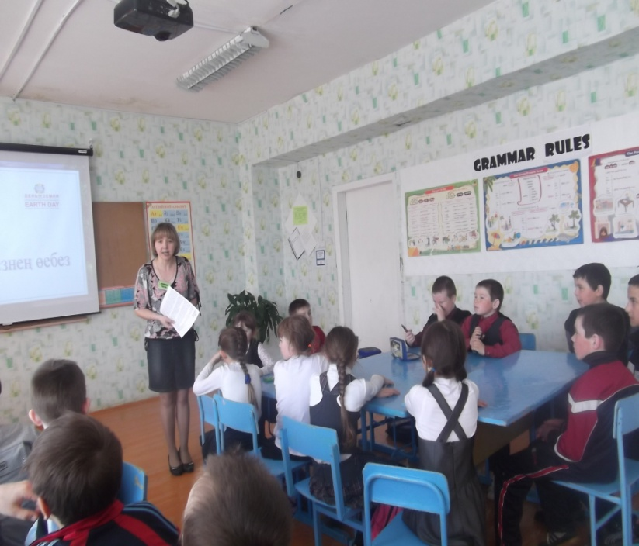
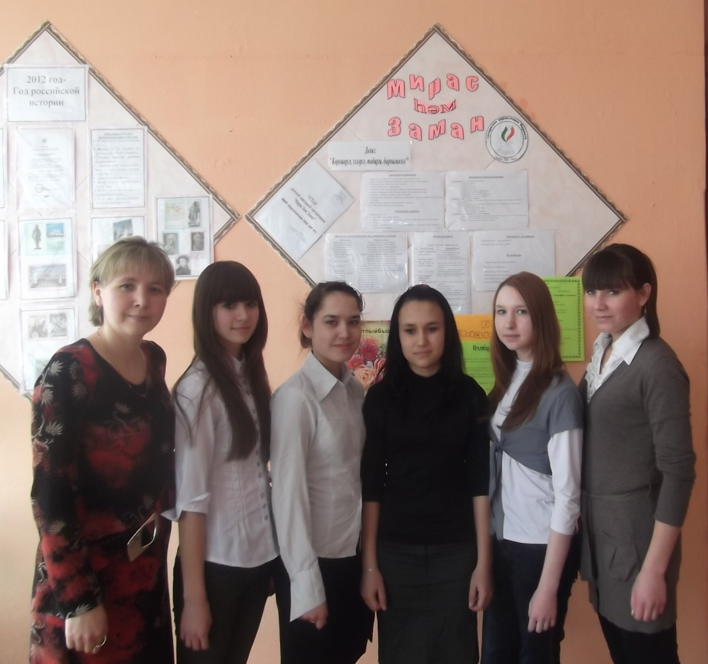
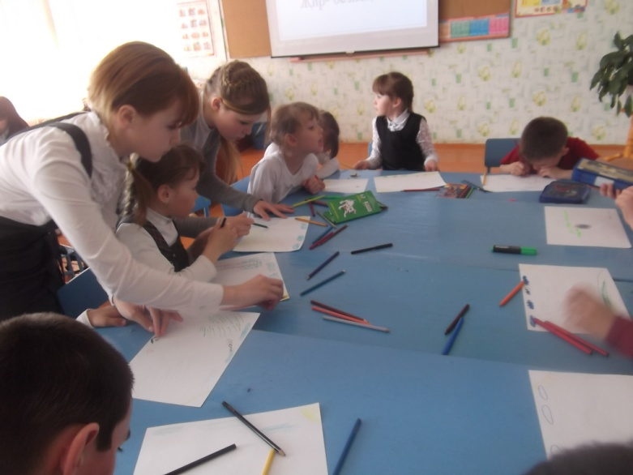

Slide 10
